Slide 1
Базовая вычислительная геометрия
Шовкопляс Григорий
Введение в алгоритмы и структуры данных

Slide 2

Введение

Slide 3
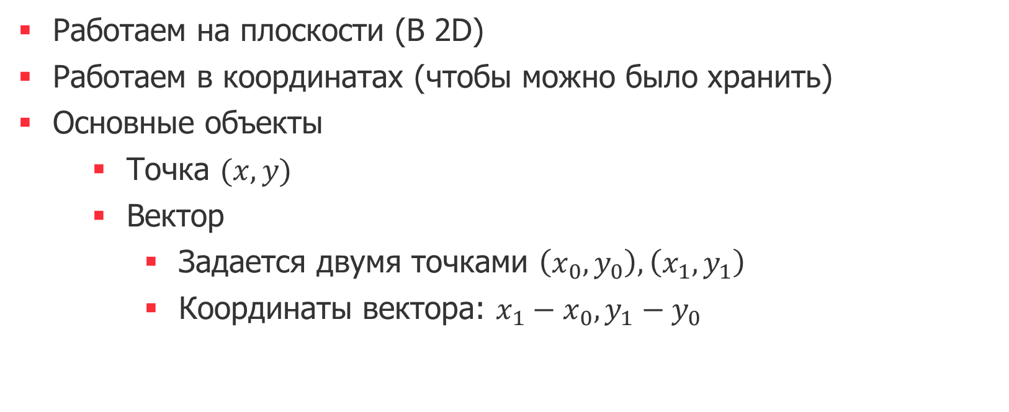
Введение
Работаем на плоскости (В 2D)
Работаем в координатах (чтобы можно было хранить)
Основные объекты
Точка $(x, y)$
Вектор
Задается двумя точками $\left(x_{0}, y_{0}\right),\left(x_{1}, y_{1}\right)$
Координаты вектора: $x_{1}−x_{0}, y_{1}−y_{0}$

Slide 4
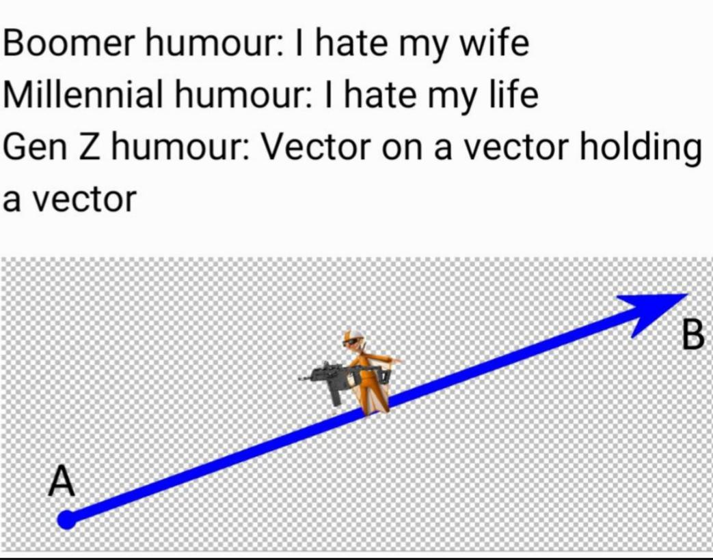
Что можно делать с векторами

Slide 5
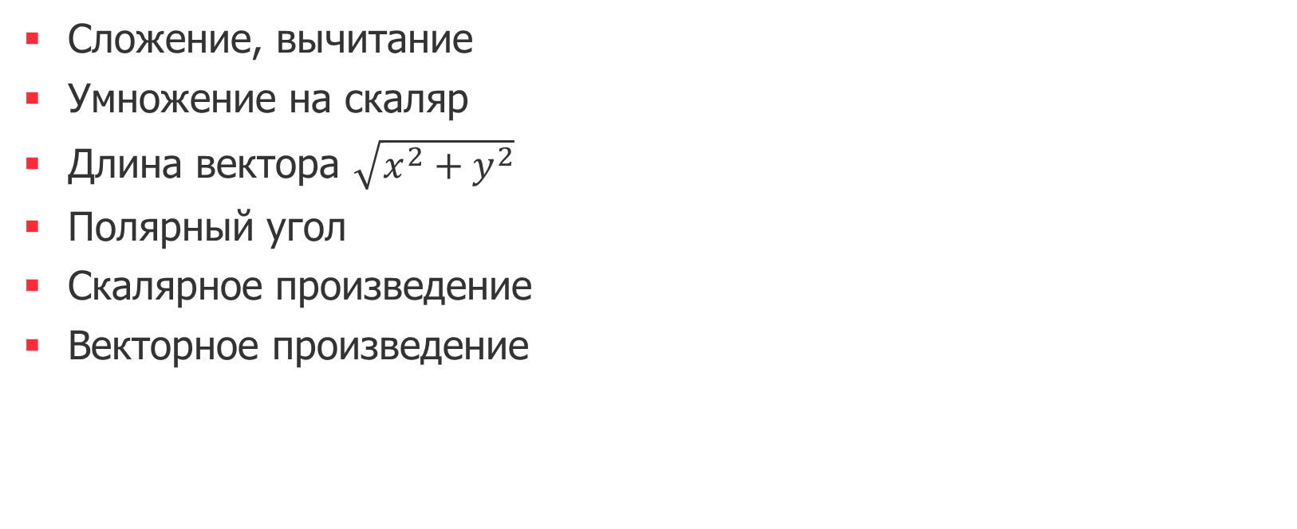
Что можно делать с векторами
Сложение, вычитание
Умножение на скаляр
Длина вектора $\sqrt{x^{2}+y^{2}}$
Полярный угол
Скалярное произведение
Векторное произведение

Slide 6
Как будем писать?
Point
double x, y
Vector
double x, y
Vector(Point a, Point b)
x = b.x – a.x, y = b.y – a.y
add(Vector other)
return Vector(other.x + x, other.y + y)
Классы для точки и вектора
Операции в методы
Конструкторы от координат скипнул

Slide 7
Как будем писать?
Point a, b, c
read(a, b, c)
Vector ab(a, b)
Vector ac(a, c)
Vector am = ab.add(a,c).div(3)
Point m = a.add(am)
Точка пересечения медиан треугольника
Это даже можно читать!

Slide 8
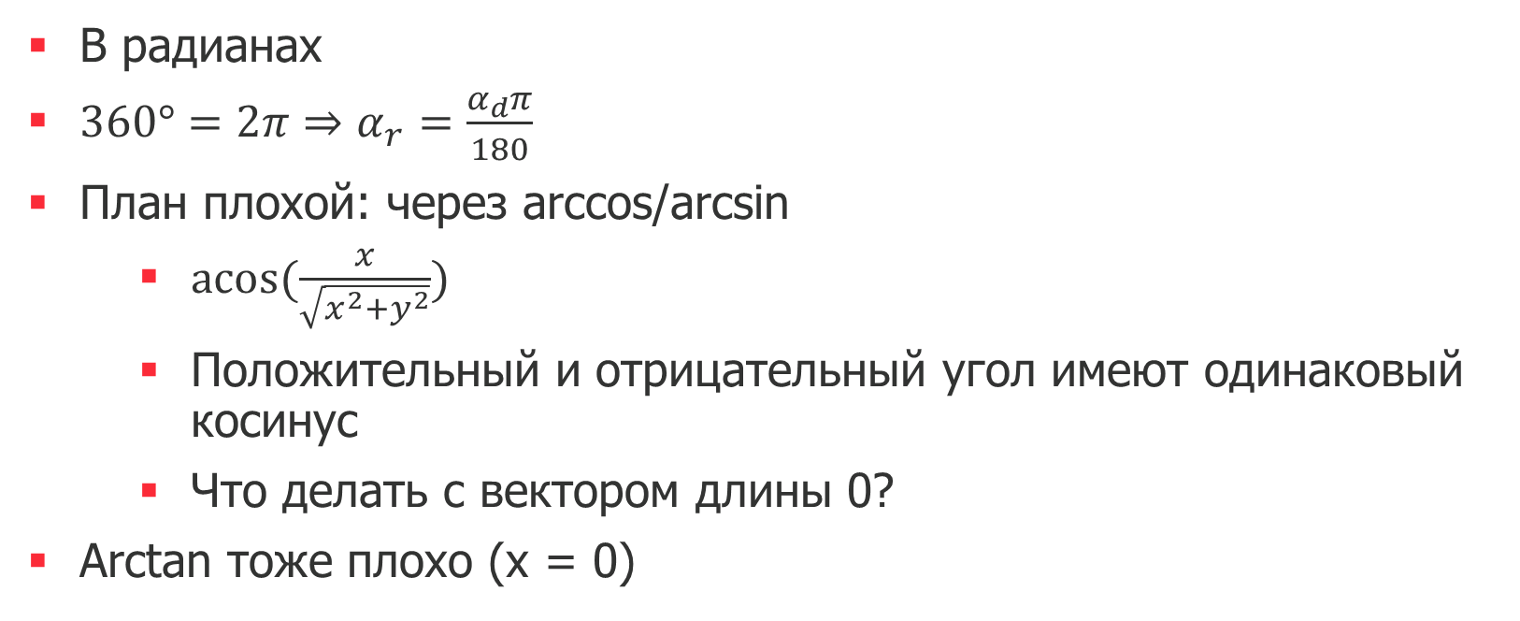
Полярный угол
В радианах
$360°=2π⇒α_{r}=\frac{α_{d}π}{180}$
План плохой: через arccos/arcsin
$acos⁡(\frac{x}{\sqrt{x^{2}+y^{2}}})$
Положительный и отрицательный угол имеют одинаковый косинус
Что делать с вектором длины 0?
Arctan тоже плохо (x = 0)

Slide 9
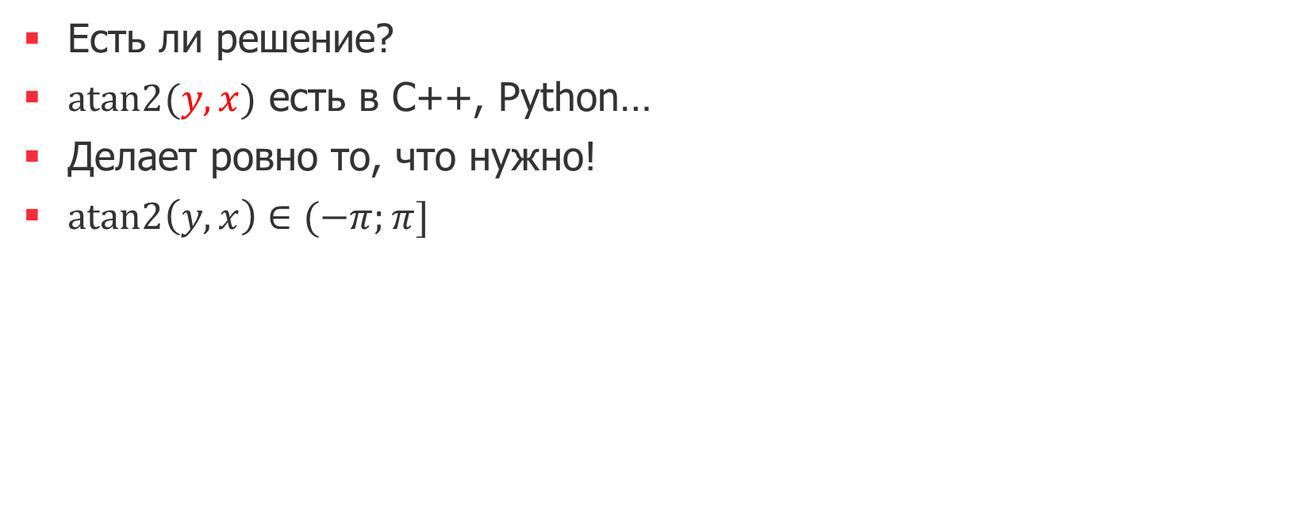
Полярный угол
Есть ли решение?
$atan2(y, x)$ есть в C++, Python…
Делает ровно то, что нужно!
$atan2\left(y, x\right)∈(−π;π]$

Slide 10
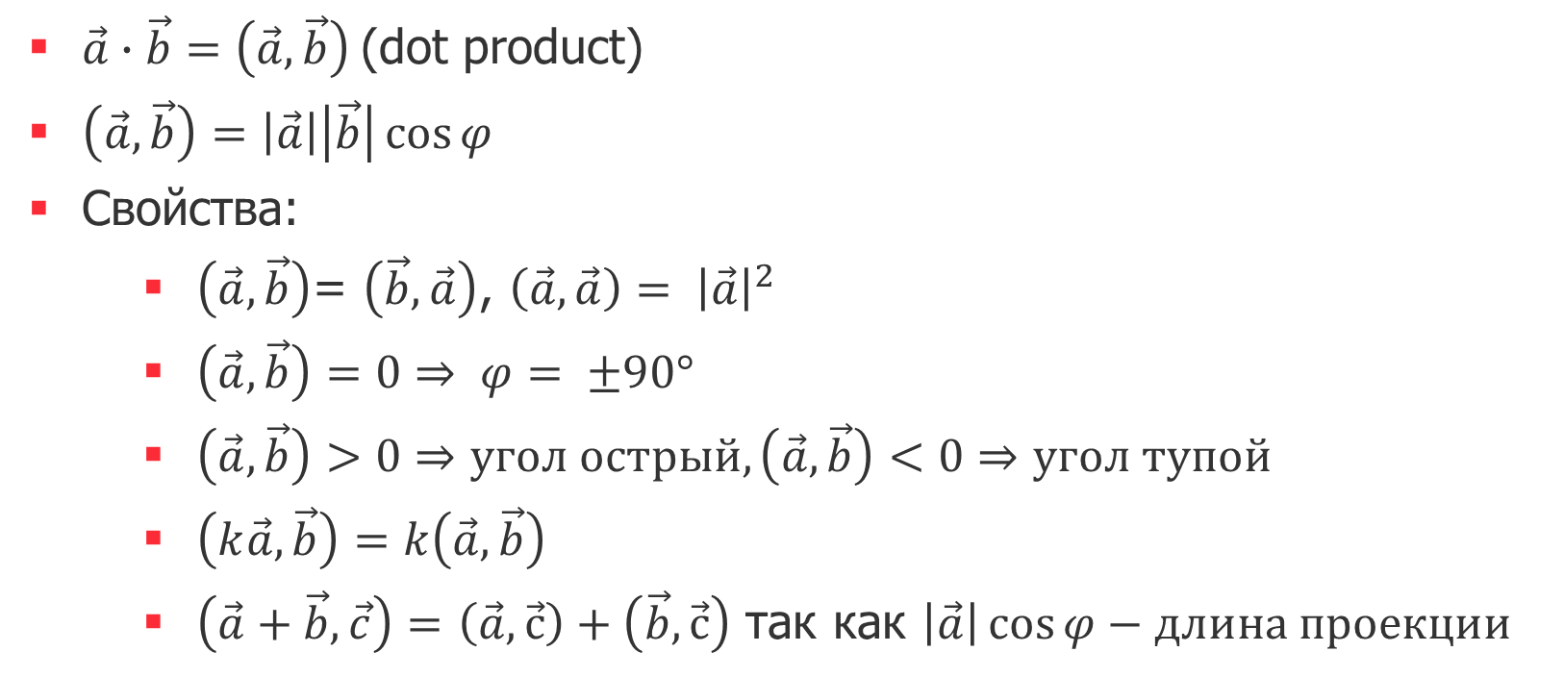
Скалярное произведение
$\vec{a}∙\vec{b}=\left(\vec{a},\vec{b}\right)$(dot product)
$\left(\vec{a},\vec{b}\right)=\left|\vec{a}\right|\left|\vec{b}\right|\cos{φ}$
Свойства:
$\left(\vec{a},\vec{b}\right)$= $\left(\vec{b},\vec{a}\right)$, $\left(\vec{a},\vec{a}\right)= {\left|\vec{a}\right|}^{2}$
$\left(\vec{a},\vec{b}\right)=0⇒ φ= ±90°$
$\left(\vec{a},\vec{b}\right)>0⇒угол острый, \left(\vec{a},\vec{b}\right)<0⇒угол тупой$
$\left(k\vec{a},\vec{b}\right)=k\left(\vec{a},\vec{b}\right)$
$\left(\vec{a}+\vec{b},\vec{c}\right)=$ $\left(\vec{a},\vec{с}\right)+\left(\vec{b},\vec{с}\right)$ так как $\left|\vec{a}\right|\cos{φ}−длина проекции$

Slide 11
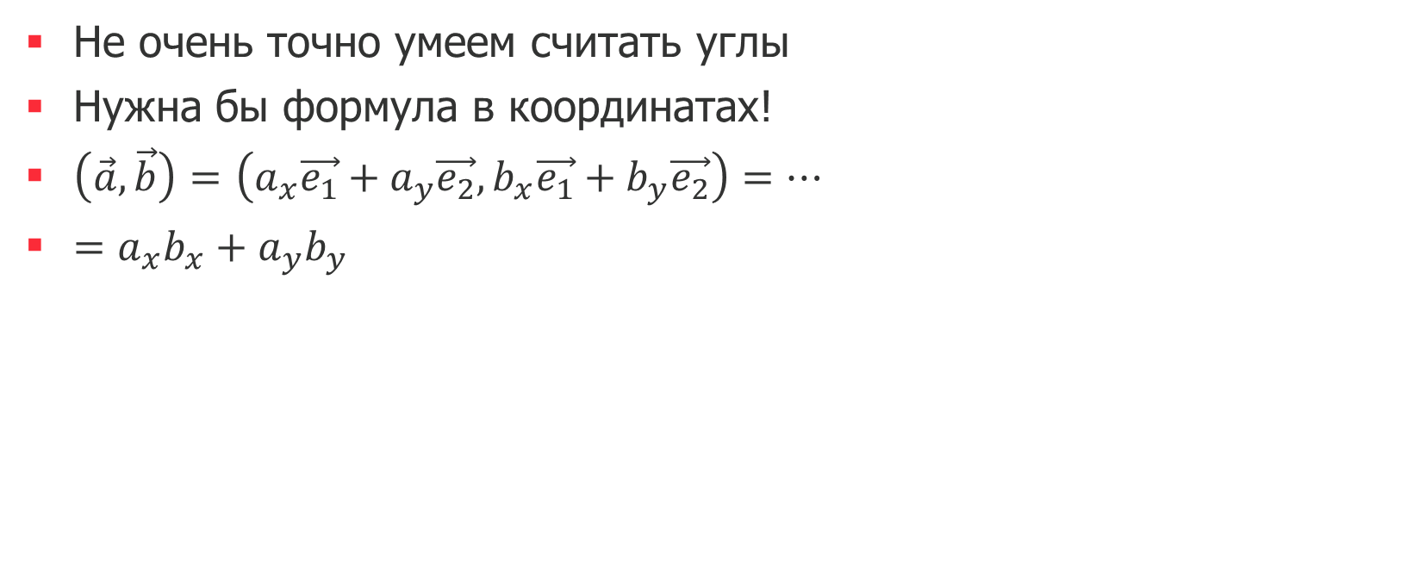
Скалярное произведение
Не очень точно умеем считать углы
Нужна бы формула в координатах!
$\left(\vec{a},\vec{b}\right)=$ $\left(a_{x}\vec{e_{1}}+a_{y}\vec{e_{2}},b_{x}\vec{e_{1}}+b_{y}\vec{e_{2}}\right)=…$
$=a_{x}b_{x}+a_{y}b_{y}$

Slide 12
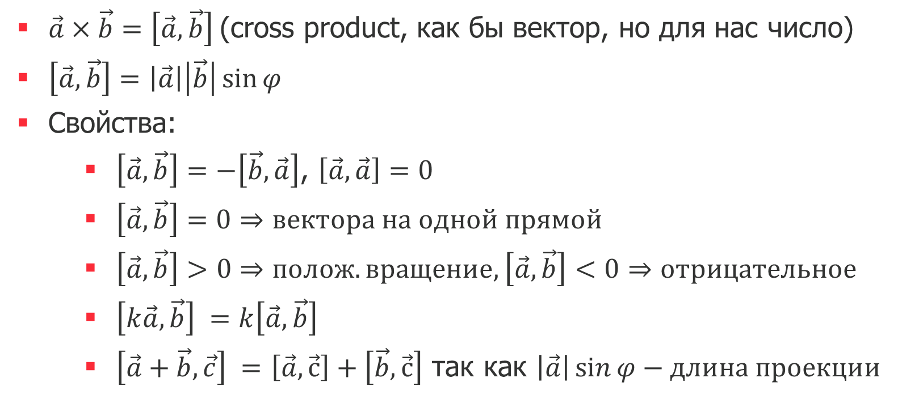
Векторное произведение
$\vec{a}×\vec{b}=\left[\vec{a},\vec{b}\right]$(cross product, как бы вектор, но для нас число)
$\left[\vec{a},\vec{b}\right]=\left|\vec{a}\right|\left|\vec{b}\right|\sin{φ}$
Свойства:
$\left[\vec{a},\vec{b}\right]=−\left[\vec{b},\vec{a}\right]$, $\left[\vec{a},\vec{a}\right]=0$
$\left[\vec{a},\vec{b}\right]=0⇒вектора на одной прямой$
$\left[\vec{a},\vec{b}\right]>0⇒полож. вращение,\left[\vec{a},\vec{b}\right]<0⇒отрицательное$
$\left[k\vec{a},\vec{b}\right] =k\left[\vec{a},\vec{b}\right]$
$\left[\vec{a}+\vec{b},\vec{c}\right] =$ $\left[\vec{a},\vec{с}\right]+\left[\vec{b},\vec{с}\right]$ так как $\left|\vec{a}\right|\sin{φ}−длина проекции$

Slide 13
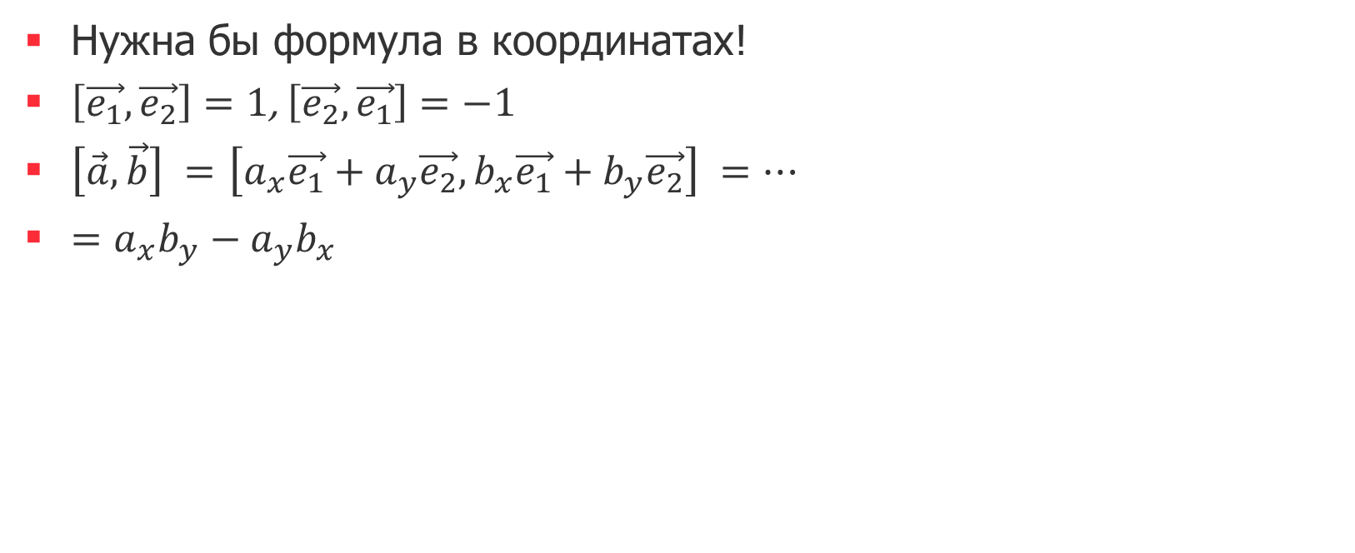
Векторное произведение
Нужна бы формула в координатах!
$\left[\vec{e_{1}},\vec{e_{2}}\right]=1$, $\left[\vec{e_{2}},\vec{e_{1}}\right]=−1$
$\left[\vec{a},\vec{b}\right] =$ $\left[a_{x}\vec{e_{1}}+a_{y}\vec{e_{2}},b_{x}\vec{e_{1}}+b_{y}\vec{e_{2}}\right] =…$
$=a_{x}b_{y}−a_{y}b_{x}$

Slide 14

Как будем писать?
Point a, b, c
read(a, b, c)
Vector ab(a, b)
Vector ac(a, c)
if crossProduct(ab, ac) == 0
print(«YES»)
else
print(«NO»)
Как проверить, что точки A, B и C лежат на одной прямой?
$\left[\vec{AB},\vec{AC}\right]=0$

Slide 15
Как будем писать?
Point a, b, c
read(a, b, c)
Vector ab(a, b)
Vector ac(a, c)
if |crossProduct(ab, ac)| < EPS
print(«YES»)
else
print(«NO»)
Аккуратнее с вещественными числами!

Slide 16
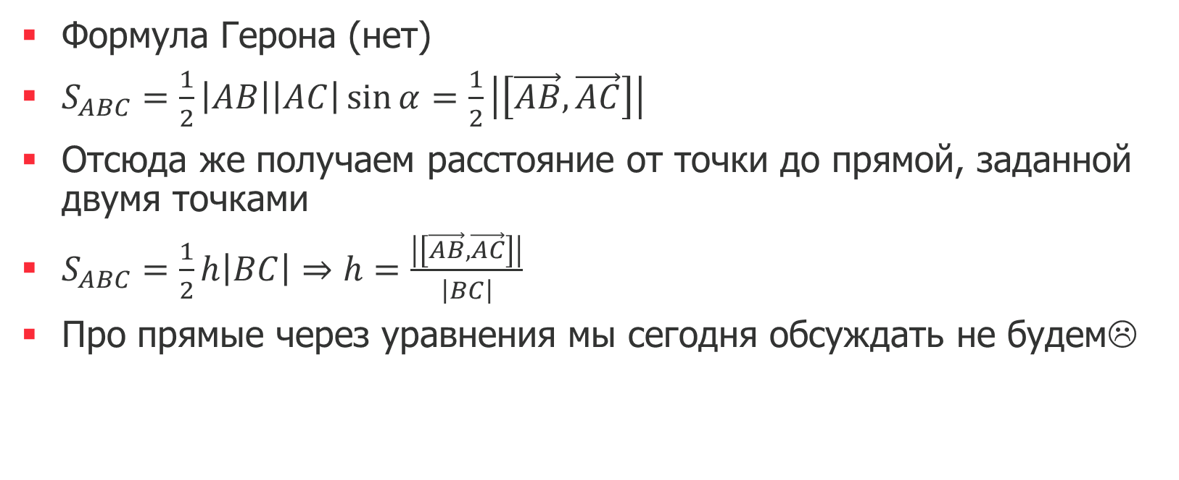
Площадь треугольника
Формула Герона (нет)
$S_{ABC}=\frac{1}{2}\left|AB\right|\left|AC\right|\sin{α}=\frac{1}{2}\left|\left[\vec{AB},\vec{AC}\right]\right|$
Отсюда же получаем расстояние от точки до прямой, заданной двумя точками
$S_{ABC}=\frac{1}{2}h\left|BC\right|⇒h=\frac{\left|\left[\vec{AB},\vec{AC}\right]\right|}{\left|BC\right|}$
Про прямые через уравнения мы сегодня обсуждать не будем☹

Slide 17
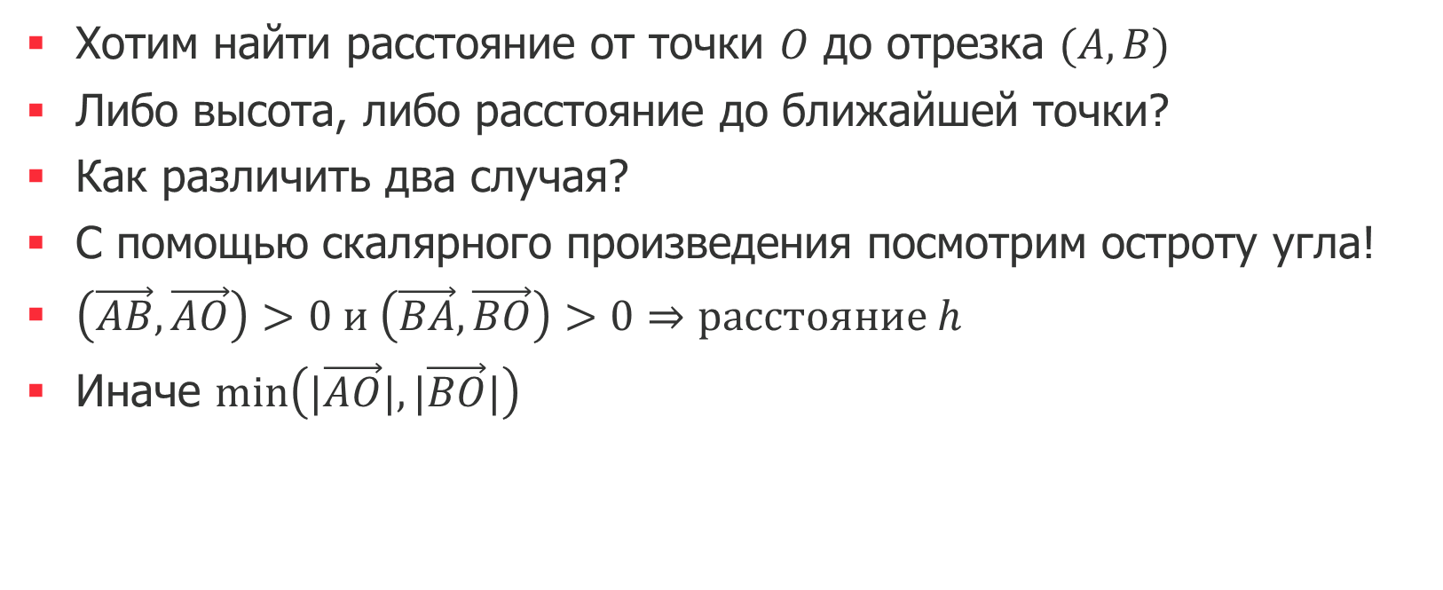
Еще применение
Хотим найти расстояние от точки $O$ до отрезка $(A, B)$
Либо высота, либо расстояние до ближайшей точки?
Как различить два случая?
С помощью скалярного произведения посмотрим остроту угла!
$\left(\vec{AB},\vec{AO}\right)>0 и \left(\vec{BA},\vec{BO}\right)>0⇒расстояние h$
Иначе $min⁡\left(|\vec{AO}|,|\vec{BO}|\right)$

Slide 18
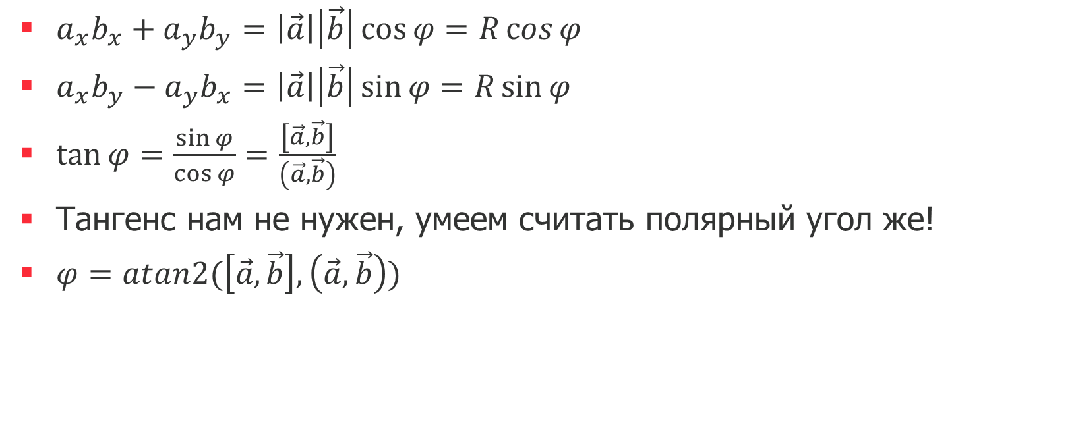
Угол между векторами
$a_{x}b_{x}+a_{y}b_{y}=\left|\vec{a}\right|\left|\vec{b}\right|\cos{φ=R\cos{φ}}$
$a_{x}b_{y}−a_{y}b_{x}=\left|\vec{a}\right|\left|\vec{b}\right|\sin{φ}=R\sin{φ}$
$\tan{φ}=\frac{\sin{φ}}{\cos{φ}}=\frac{\left[\vec{a},\vec{b}\right]}{\left(\vec{a},\vec{b}\right)}$
Тангенс нам не нужен, умеем считать полярный угол же!
$φ=atan2(\left[\vec{a},\vec{b}\right],\left(\vec{a},\vec{b}\right))$

Slide 19
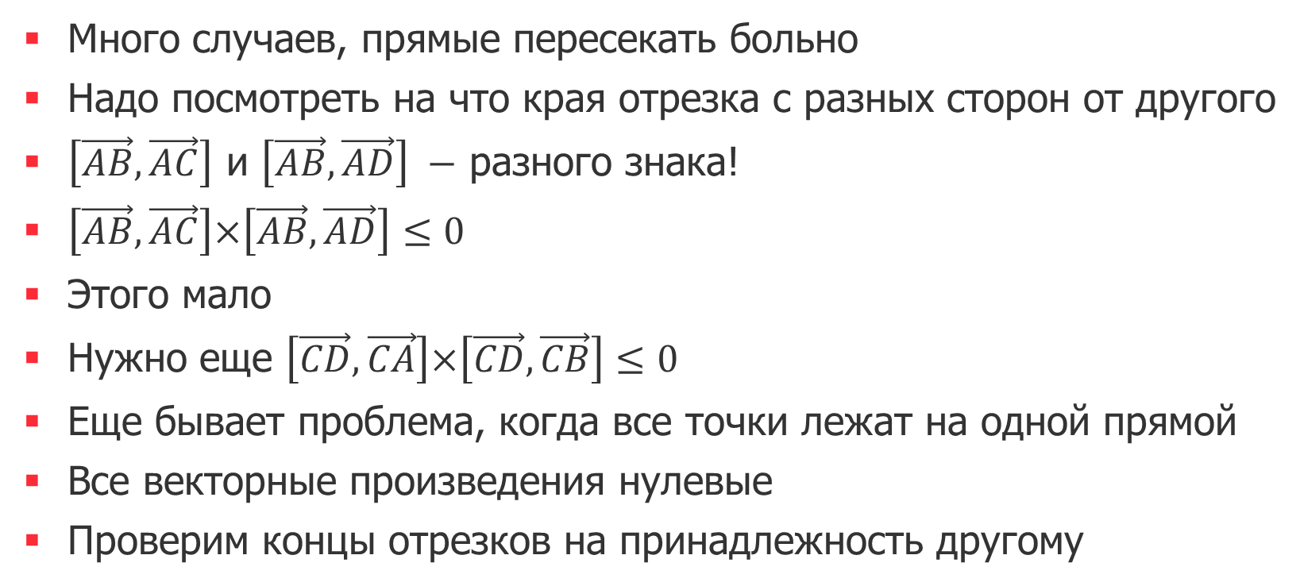
Пересечение отрезков
Много случаев, прямые пересекать больно
Надо посмотреть на что края отрезка с разных сторон от другого
$\left[\vec{AB},\vec{AC}\right]$ и $\left[\vec{AB},\vec{AD}\right] −$ разного знака!
$\left[\vec{AB},\vec{AC}\right]\text{×}\left[\vec{AB},\vec{AD}\right]≤0$
Этого мало
Нужно еще $\left[\vec{CD},\vec{CA}\right]\text{×}\left[\vec{CD},\vec{CB}\right]≤0$
Еще бывает проблема, когда все точки лежат на одной прямой
Все векторные произведения нулевые
Проверим концы отрезков на принадлежность другому

Slide 20
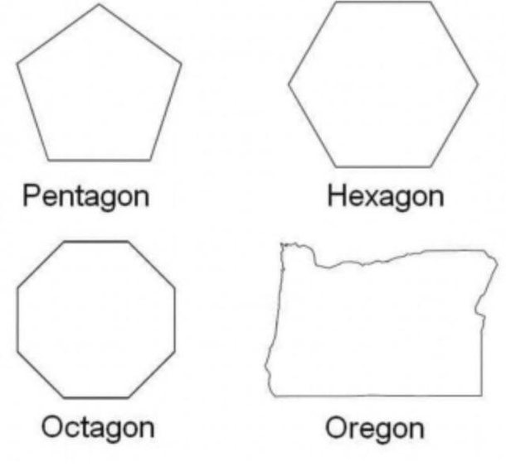
Многоугольники

Slide 21
Многоугольник
Замкнутая ломанная без самопересечений
Бывают выпуклые и невыпуклые
Можем хранить, как последовательность точек
Упражнение: Как посчитать периметр?

Slide 22
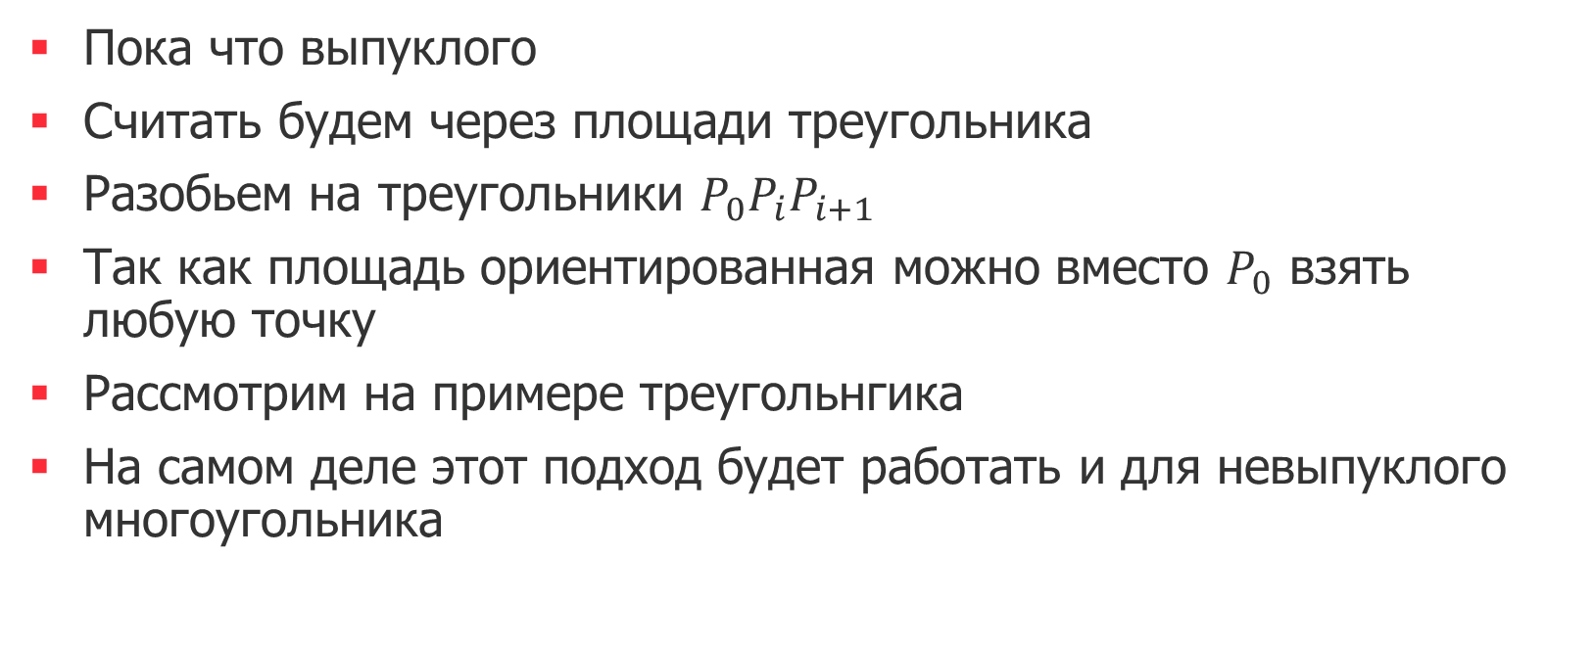
Площадь многоугольника
Пока что выпуклого
Считать будем через площади треугольника
Разобьем на треугольники $P_{0}P_{i}P_{i+1}$
Так как площадь ориентированная можно вместо $P_{0}$ взять любую точку
Рассмотрим на примере треугольнгика
На самом деле этот подход будет работать и для невыпуклого многоугольника

Slide 23
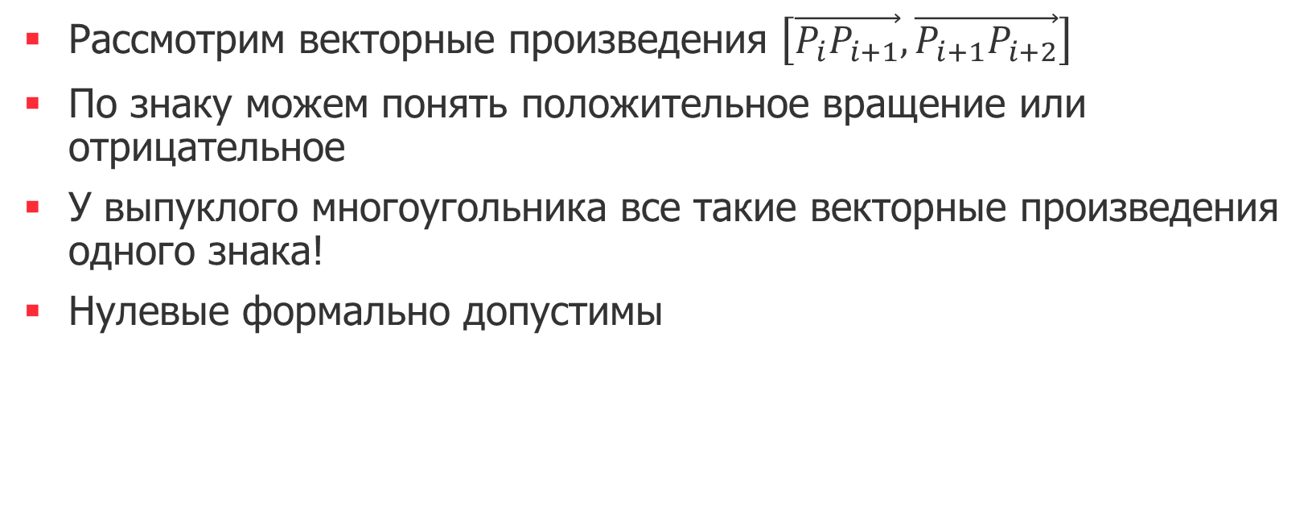
Как проверить выпуклость многоугольника?
Рассмотрим векторные произведения $\left[\vec{P_{i}P_{i+1}},\vec{P_{i+1}P_{i+2}}\right]$
По знаку можем понять положительное вращение или отрицательное
У выпуклого многоугольника все такие векторные произведения одного знака!
Нулевые формально допустимы

Slide 24
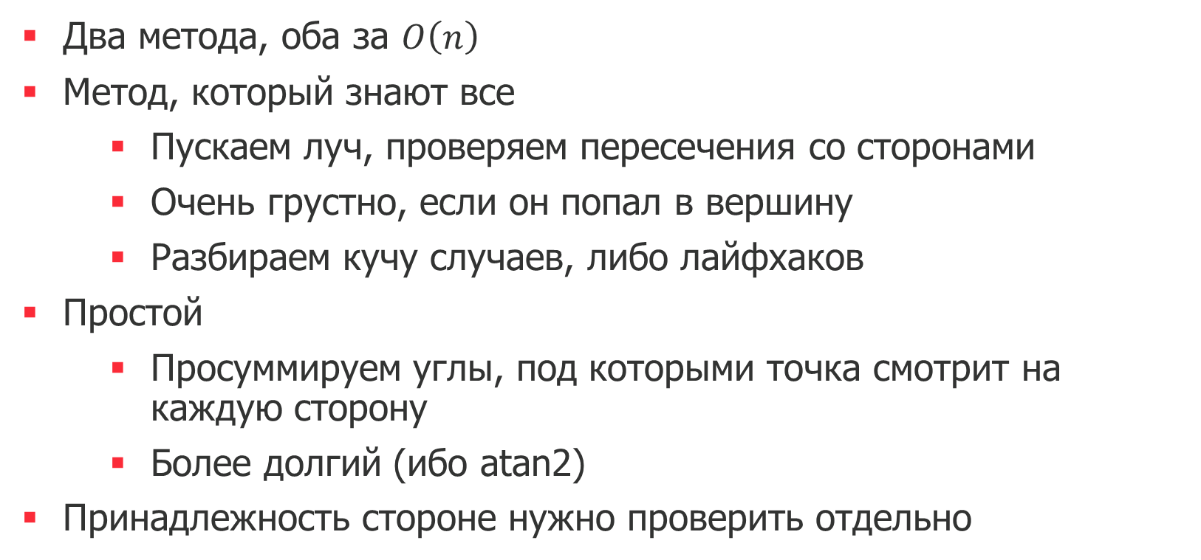
Принадлежность точки многоугольнику
Два метода, оба за $O\left(n\right)$
Метод, который знают все
Пускаем луч, проверяем пересечения со сторонами
Очень грустно, если он попал в вершину
Разбираем кучу случаев, либо лайфхаков
Простой
Просуммируем углы, под которыми точка смотрит на каждую сторону
Более долгий (ибо atan2)
Принадлежность стороне нужно проверить отдельно

Slide 25
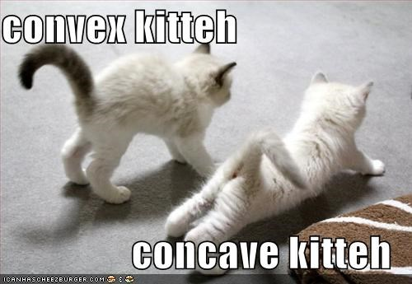
Выпуклая оболочка (convex hull)

Slide 26
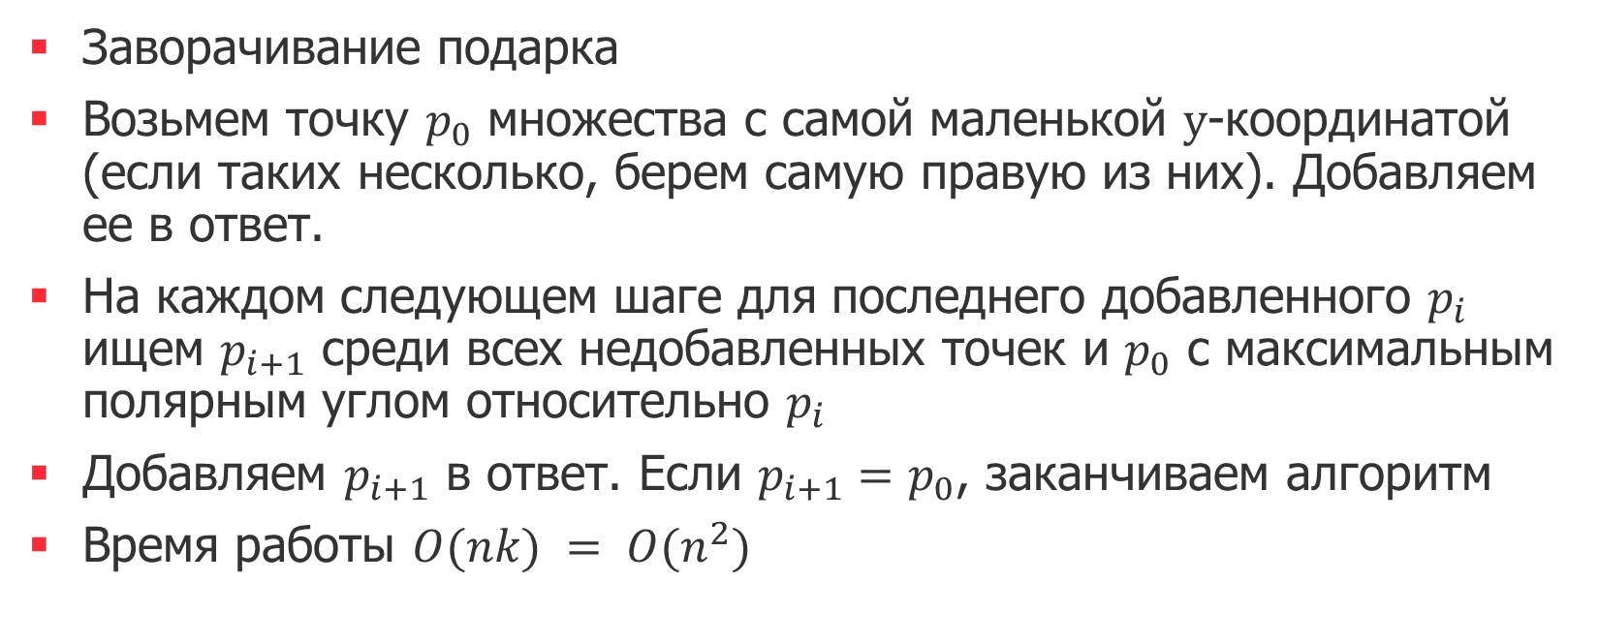
Алгоритм Джарвиса
Заворачивание подарка
Возьмем точку $p_{0}$ множества с самой маленькой $у$-координатой (если таких несколько, берем самую правую из них). Добавляем ее в ответ.
На каждом следующем шаге для последнего добавленного $p_{i}$ ищем $p_{i+1}$ среди всех недобавленных точек и $p_{0}$ с максимальным полярным углом относительно $p_{i}$
Добавляем $p_{i+1}$ в ответ. Если $p_{i+1}=p_{0}$, заканчиваем алгоритм
Время работы $O(nk) = O(n^{2})$

Slide 27
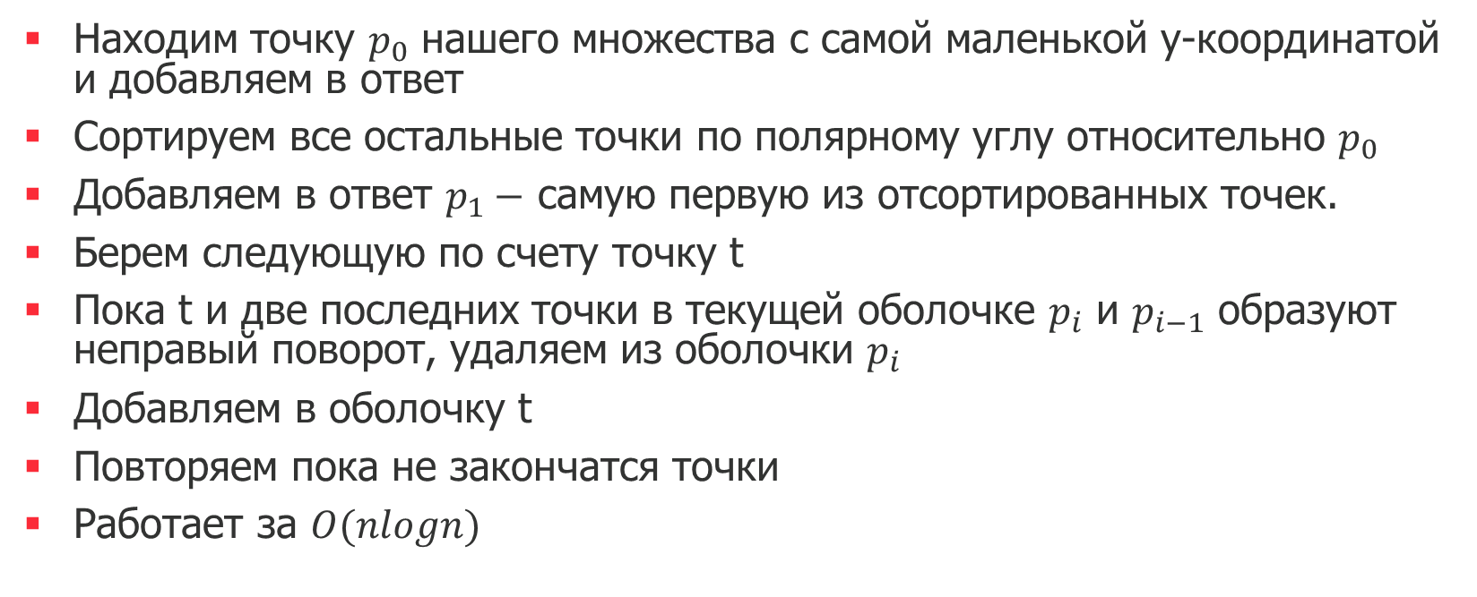
Алгоритм Грэхема
Находим точку $p_{0}$ нашего множества с самой маленькой у-координатой и добавляем в ответ
Сортируем все остальные точки по полярному углу относительно $p_{0}$
Добавляем в ответ $p_{1}−$ самую первую из отсортированных точек.
Берем следующую по счету точку t
Пока t и две последних точки в текущей оболочке $p_{i}$ и $p_{i−1}$ образуют неправый поворот, удаляем из оболочки $p_{i}$
Добавляем в оболочку t
Повторяем пока не закончатся точки
Работает за $O(nlogn)$

Slide 28
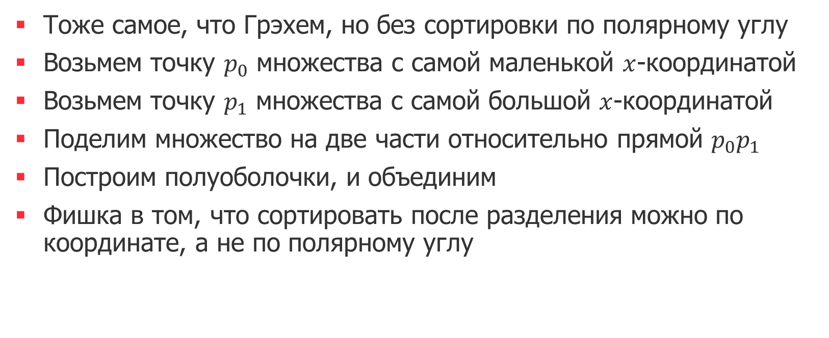
Алгоритм Эндрю
Тоже самое, что Грэхем, но без сортировки по полярному углу
Возьмем точку $p_{0}$ множества с самой маленькой $x$-координатой
Возьмем точку $p_{1}$ множества с самой большой $x$-координатой
Поделим множество на две части относительно прямой $p_{0}p_{1}$
Построим полуоболочки, и объединим
Фишка в том, что сортировать после разделения можно по координате, а не по полярному углу

Slide 29
Все!

